Slide 2
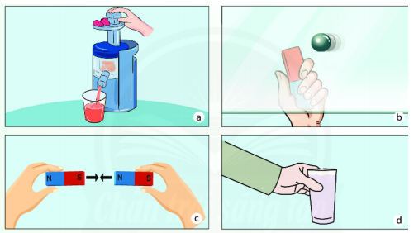
Hình ảnh nào sau đây minh họa lực tiếp xúc, hình ảnh nào minh họa lực không tiếp xúc?
Lực tiếp xúc
Lực không tiếp xúc
Đẩy piston để ép quả
Đưa thanh nam châm lại gần viên bi sắt
Lực không tiếp xúc
Lực tiếp xúc
Đưa 2 thanh nam châm gần nhau
Nâng cốc nước lên khỏi bàn

Slide 3
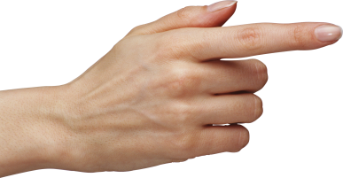

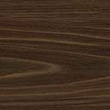
A
Lực ?
.

Slide 4
NỘI DUNG:
1. Lực ma là gì
2. Các loại lực ma sát
3. Lực ma sát và bề mặt tiếp xúc
4. Ma sát và chuyển động
5. Lực cản của nước

Slide 5
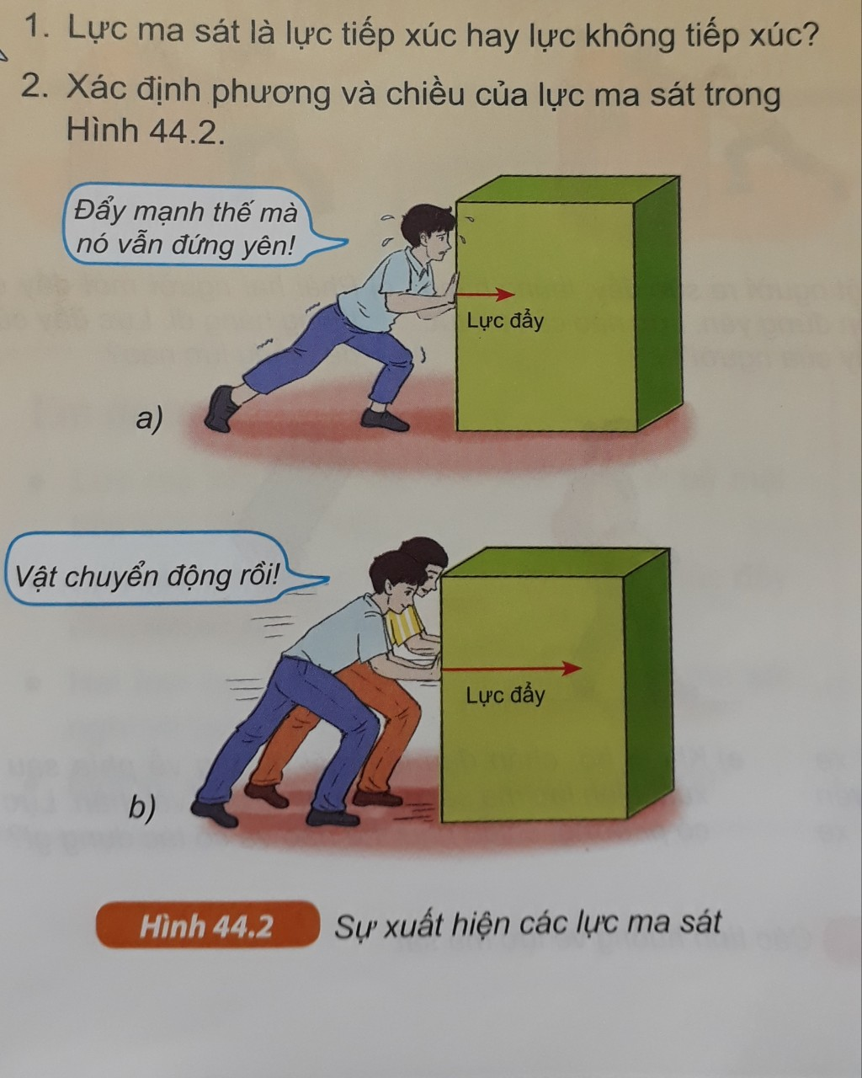
Nghiên cứu thông tin sgk, quan sát hình vẽ, trả lời câu hỏi:
C1. Lực ma sát là lực tiếp xúc hay không tiếp xúc? Xuất hiện ở đâu?
Lực ma sát là lực tiếp xúc, xuất hiện ở bề mặt tiếp xúc giữa hai vật
C2. Lực ma sát có tác dụng cản trở hay thúc đẩy chuyển động của vật?
Lực ma sát có tác dụng cản trở hoặc thúc đẩy chuyển động.
Sự xuất hiện các lực ma sát

Slide 6
Ma sát trượt
Chuyển động của tủ gỗ trên mặt đất
Ma sát lăn
Chuyển động của quả bóng trên mặt bàn
Ma sát nghỉ
Tủ gỗ đứng yên
Nghiên cứu thông tin sgk, quan sát hình vẽ tìm hiểu về các loại lực ma sát và cho biết:
C1. Các lực ma sát này xuất hiện khi nào?
C2. Lấy ví dụ về các lực ma sát này trong đời sống?

Slide 7
? Hãy cho biết khi bóp phanh nhẹ thì vành bánh xe chuyển động như thế nào trên má phanh?
→Vành bánh xe trượt trên má phanh
Giữa vành bánh xe và má phanh xuất hiện một lực ma sát→ Lực ma sát trượt
Khi bóp mạnh phanh, bánh xe ngừng quay và trượt trên mặt đường→ Giữa bánh xe và mặt đường có lực ma sát trượt.
 Lực ma sát trượt xuất hiện khi một vật trượt trên bề mặt một vật khác .

Slide 8
? Hãy tìm một số ví dụ về lực ma sát trượt trong đời sống và kĩ thuật?
A
- Khối gỗ trượt trên mặt bàn

Slide 9
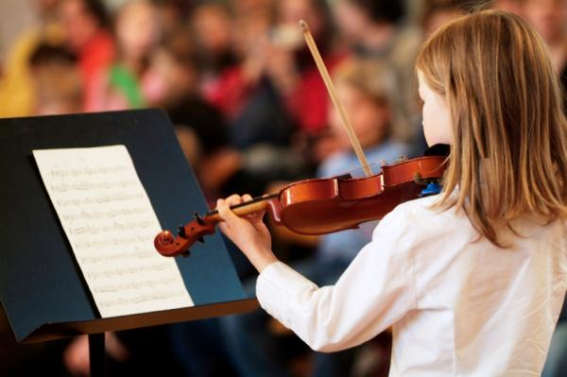
Ma sát trượt giữa dây cung ở cần kéo của đàn violon với dây đàn.

Slide 10
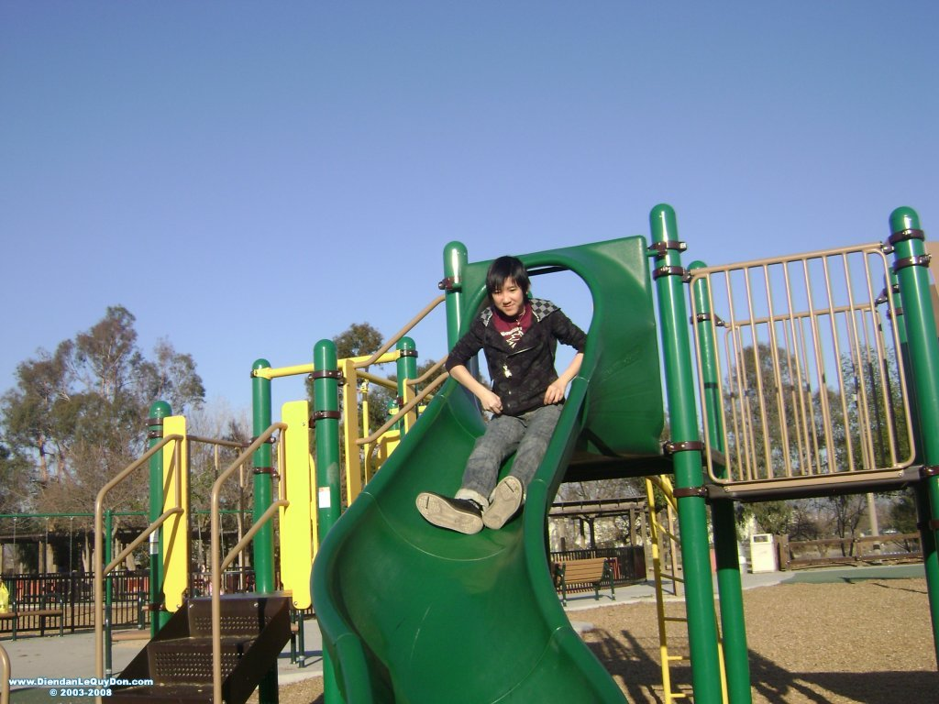

Slide 11
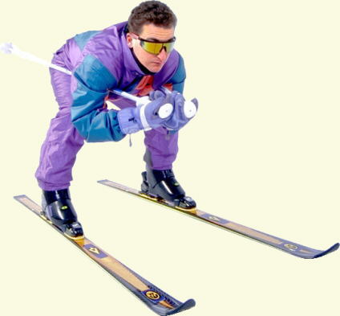
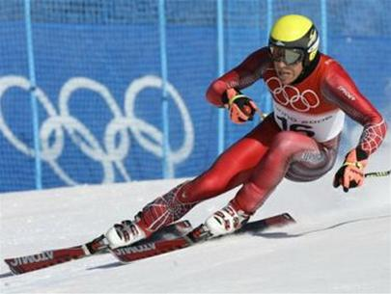

Slide 12
2. Lực ma sát lăn.
? Khi đẩy quả bóng trên mặt sàn hiện tượng gì xảy ra?
Quả bóng lăn trên mặt sàn
→ Lực ma sát lăn
? Lực ma sát lăn xuất hiện khi nào?
 Lực ma sát lăn sinh ra khi một vật lăn trên bề mặt của vật khác .

Slide 13
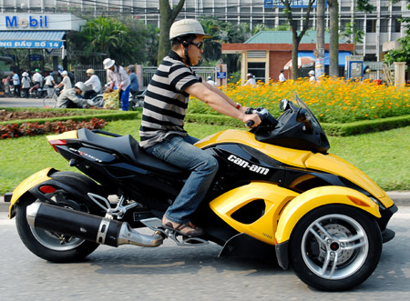

Slide 14
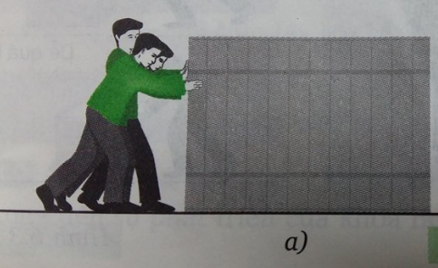
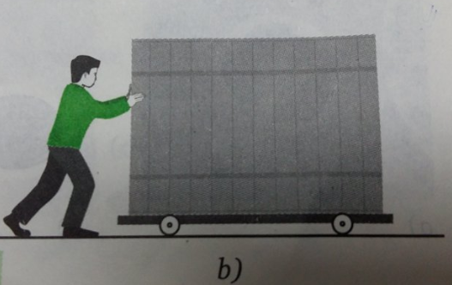
So sánh độ lớn của lực ma sát trượt và lực ma sát lăn trong 2 trường hợp này?
Trong các trường hợp sau, trường hợp nào có lực ma sát trượt, trường hợp nào có lực ma sát lăn?
Ma sát trượt
Ma sát lăn
Độ lớn của lực ma sát lăn nhỏ hơn lực ma sát trượt

Slide 15
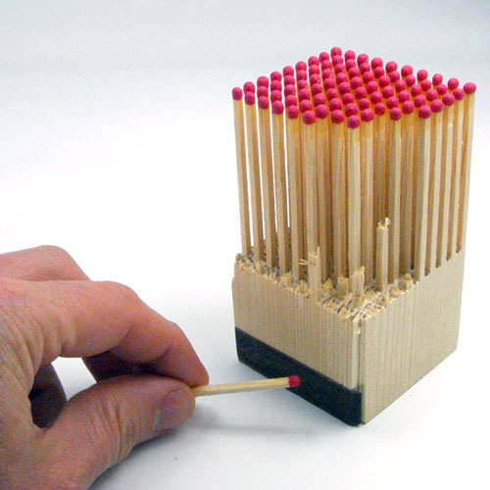

Vật đứng yên chứng tỏ giữa mặt bàn với vật có một lực tác dụng.
→Lực ma sát nghỉ.
F_{k}
F_{msn}
 Lực ma sát nghỉ là lực giữ cho vật đứng yên ngay cả khi nó bị kéo hoặc đẩy.
→ Lực ma sát nghỉ giúp ta cầm nắm các vật, giúp mọi vật có thể đứng yên trên mặt đất…

Slide 16
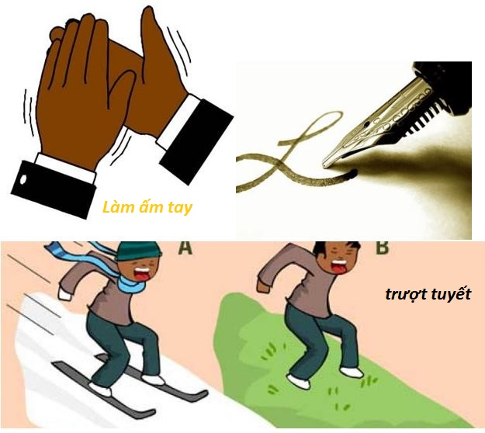
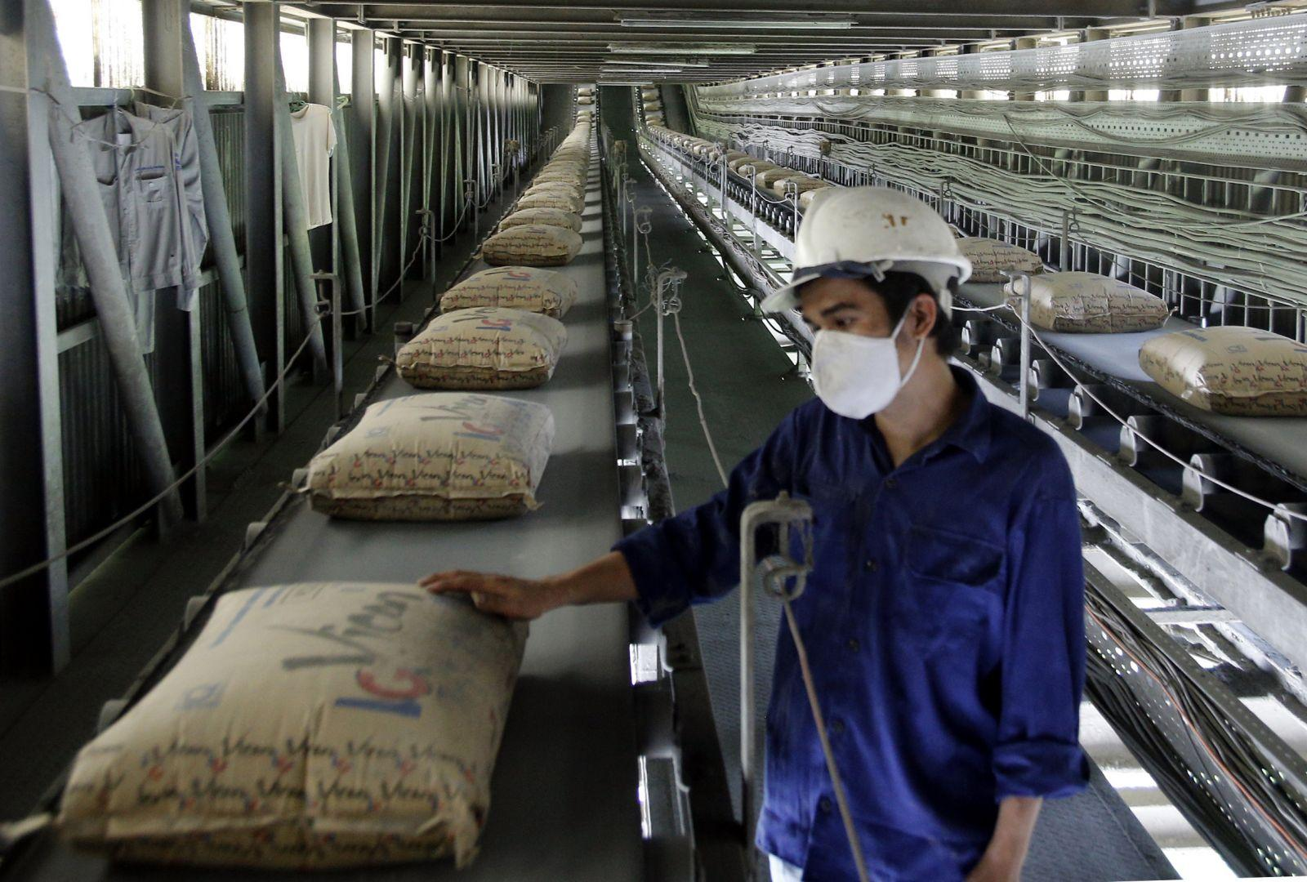
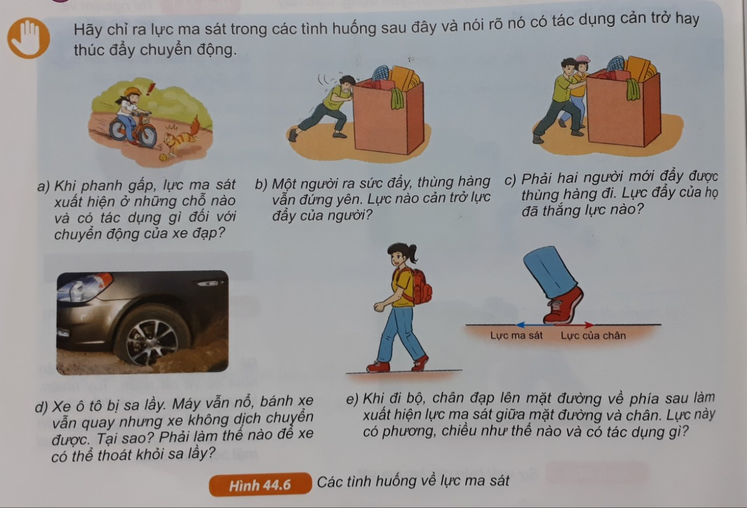
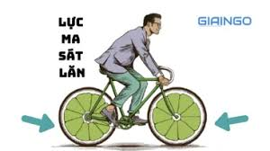
Hãy xác định lực ma sát trong các tình huống sau:
Ma sát nghỉ
Ma sát trượt
Hình 2. Băng truyền xi măng
Hình 1. Trượt tuyết
Ma sát nghỉ
Ma sát lăn
Hình 4. Người đi bộ
Hình 3. Xe đạp đi trên đường

Slide 17
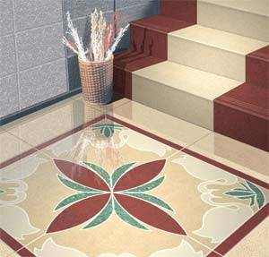
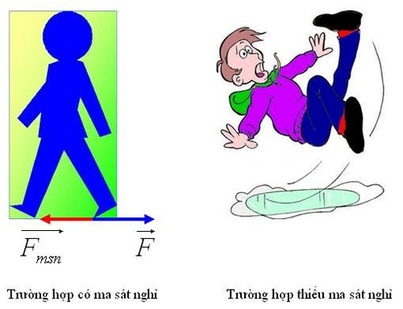
III. Lực ma sát và bề mặt tiếp xúc
Khi đi trên sàn đá hoa mới lau dễ bị ngã.

Slide 18
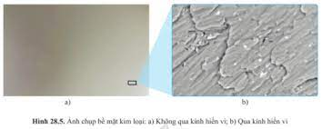
a) Bề mặt kim loại không qua kính hiển vi
b) Bề mặt kim loại qua kính hiển vi (phóng đại 10 nghìn lần)
Hình 28.5. Ảnh chụp bề mặt kim loại
Khi các vật áp sát vào nhau, các chỗ lồi lõm này tác dụng lực lên nhau
→ Gây ra lực ma sát

Slide 20
A
A
Lực ma sát (F_{mst}) phụ thuộc vào tình trạng bề mặt tiếp xúc
→ Tăng giảm ma sát cho phù hợp

Slide 21
IV. Ma sát và chuyển động
? Ma sát ảnh hưởng như thế nào tới chuyển động của vật?
→Ma sát có thể cản trở hoặc thúc đẩy chuyển động của vật

Slide 22
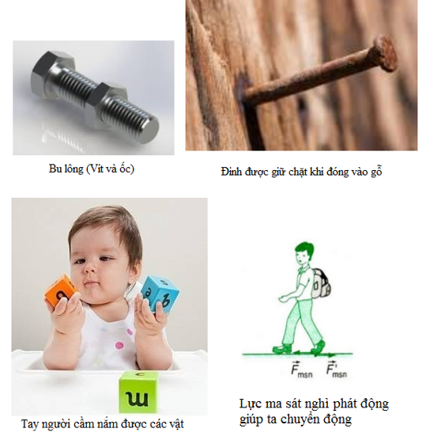
Hãy chỉ ra lực ma sát trong các tình huống sau và nói rõ nó có tác dụng thúc đẩy hay cản trở chuyển động của vật?
Hình 1
Hình 2
Hình 3
Hình 4

Slide 23
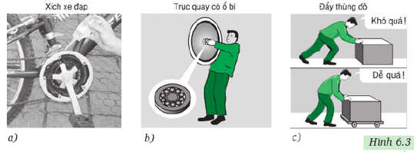
Một số biện pháp giảm ma sát trong thực tế

Slide 24
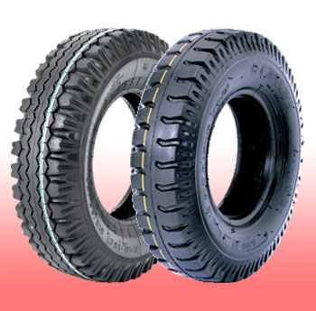
Một số biện pháp tăng ma sát trong thực tế
Tại sao trên bề mặt lốp xe lại có các khía rãnh? Đi xe mà lốp có các khía rãnh đã bị mòn thì có an toàn không? Tại sao?

Slide 25
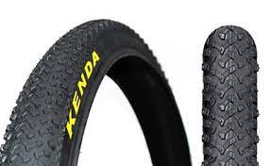
Hãy xác định lực ma sát trong các tình huống sau và cho biết ma sát đó có lợi hay có hại?
Hình 2
Hình 1
? Cách làm giảm tác hại của ma sát trong 2 trường hợp này?
Tạo các khía rãnh trên bề mặt lốp xe để tăng ma sát với mặt đường
Thay ma sát trượt bằng ma sát lăn

Slide 26
3. Lực ma sát và an toàn giao thông
- Lực ma sát giữa bánh xe và mặt đường giữ cho bánh xe lăn trên đường không bị trượt
- Khi phanh xe lực ma sát giúp xe chuyển động chậm lại và dừng hẳn→ Tránh được các va chạm
- Khi phanh xe đỗ trên dốc, lực ma sát góp phần giữ cho xe không bị trượt dốc

Slide 28
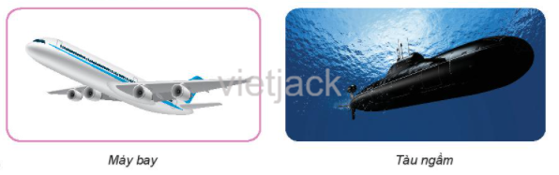
Lực ma sát xuất hiện ngay cả khi các vật chuyển động trong nước hay trong không khí
→Lực cản

Slide 29
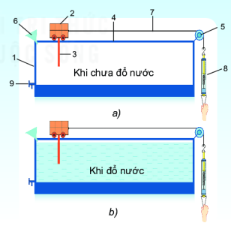
IV. Lực cản của nước
Dụng cụ:
1- Hộp thủy tinh hoặc nhựa
2 - Xe lăn
3- Tấm cản
4- Đường ray cho xe lăn chạy
5.- Ròng rọc cố định
6- Phễu rót nước
7- Sợ dây mảnh
8- Lực kế lò xo
9- Van xả nước
* Các vật chuyển động trong nước chịu tác dụng của lực cản của nước.
Bước 1: Lắp dụng cụ như hình, kéo xe lăn từ từ cho xe chạy ổn định, đọc và ghi số chỉ của lực kế
Bước 2: Cho nước vào hộp và lặp lại như bước 1
? Nếu ta thay bắng tấm cản to hơn thì theo em kết quả có gì thay đổi không?
* Khi diện tích mặt cản càng lớn thì lực cản càng tăng.

Slide 30
Trường hợp nào vật di chuyển nhanh hơn?
Lực cản của nước lớn hơn lực cản trong không khí.

Slide 31
VẬN DỤNG:
Câu1: Trường hợp nào sau đây lực xuất hiện không phải là lực ma sát?
A. Lực xuất hiện khi lốp xe trượt trên mặt đường.
B. Lực xuất hiện làm mòn đế giầy.
C. Lực xuất hiện khi lò xo bị nén hay bị dãn.
D. Lực xuất hiện giữa dây cuaroa với bánh xe truyền chuyển động.

Slide 32
Câu2: Cách nào sau đây giảm được ma sát?
A. Tăng độ nhám của bề mặt tiếp xúc.
B. Tăng độ nhẵn giữa các mặt tiếp xúc.
C. Tăng lực ép lên mặt tiếp xúc.
D. Tăng diện tích bề mặt tiếp xúc.

Slide 33
Câu 3: Lực ma sát trượt xuất hiện trong trường hợp nào sau đây?
A. Ma sát giữa các viên bi với ổ trục xe đạp, xe máy.
B. Ma sát giữa cốc nước đăt trên mặt bàn với mặt bàn.
C. Ma sát giữa lốp xe với mặt đường khi xe chuyển động.
D. Ma sát giữa má phanh với vành xe khi bóp nhẹ phanh.

Slide 34
Câu 4. Vì sao đi lại trên bờ thì dễ dàng còn đi lại dưới nước thì khó hơn?
A. Vì nước chuyển động còn không khí không chuyển động.
B. Vì khi xuống nước, chúng ta nặng hơn.
C. Vì nước có lực cản còn không khí thì không có lực cản.
D. Vì lực cản của nước lớn hơn lực cản của không khí.

Slide 35
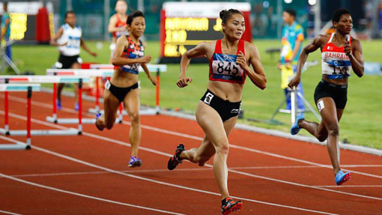
Câu 5. Vì sao khi chạy ở các cự li dài, những vận động viên có kinh nghiệm thường chạy sau các vận động viên khác ở phần lớn thời gian, khi đến gần đích mới vượt lên trên chạy nước rút về đích?
Trả lời: Vì khi chạy có lực cản của không khí, nếu chạy sau các VĐV khác thì sẽ giảm được lực cản không khí, vẫn giữ được tốc độ, đỡ tốn sức, dành sức cho đoạn chạy nước rút.

Slide 36
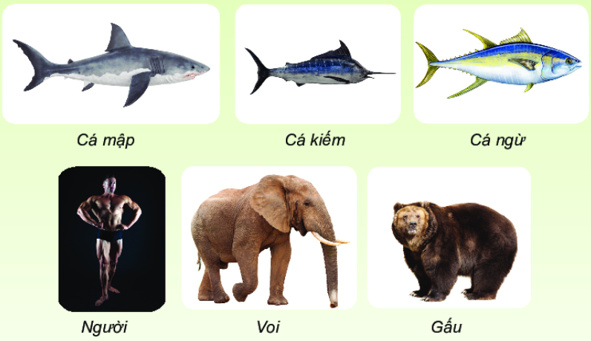
Câu 6. Tại sao các động vật sống dưới nước lại có hình dạng gần giống khí động học trong khi các động vật trên cạn lại không có hình dạng như vậy?

Slide 37
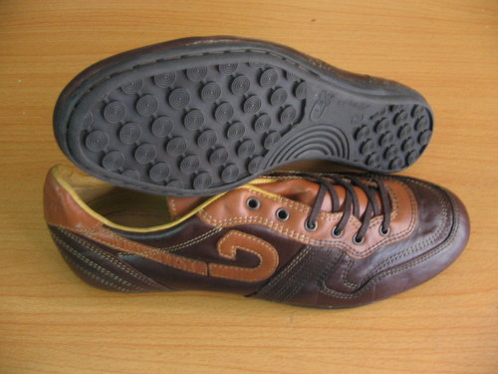
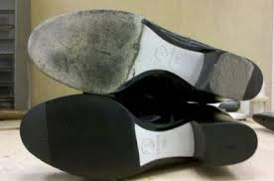
Câu 7. Tại sao giày đi mãi đế bị mòn?
Giaûi thích :Vì lực ma sát giữa đế giày và mặt đường làm mòn đế giày
Ma saùt trong tröôøng hôïp này coù haïi.

Slide 38
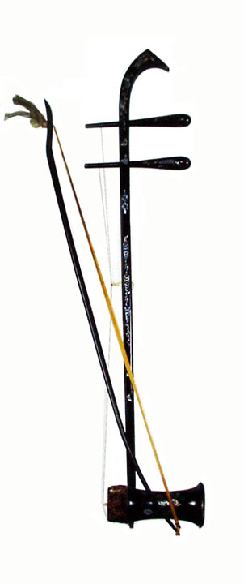
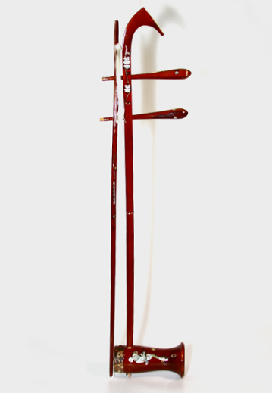
Câu 8. Tại sao phải bôi nhựa thông vào dây cung ở cần kéo nhị (đàn cò).
Giaûi thích: Ñeå taêng ma saùt giöõa daây cung vôùi
daây ñaøn, nhôø ñoù ñaøn keâu to. Lực ma sát có ích

Slide 39
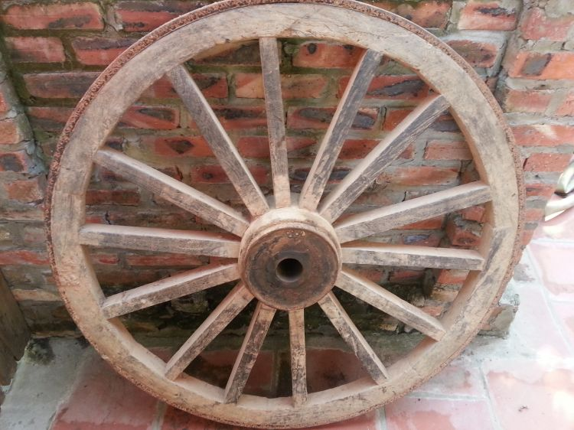
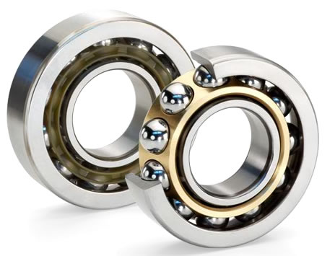
Sự khác nhau giữa trục bánh xe bò ngày xưa và trục bánh xe đạp, xe ô tô ngày nay là trục bánh xe ngày nay có ổ bi còn trục bánh xe bò không có ổ bi.
Con người mất hàng chục thế kỉ để phát minh ra ổ bi tạo nên sự khác nhau đó.
Việc phát minh ra ổ bi có ý nghĩa như thế nào đối với khoa học và công nghệ?

Slide 40
